Slide 1
Eksāmens sistēmu programmēšanā
Darens Miltenis 2pt

Slide 2
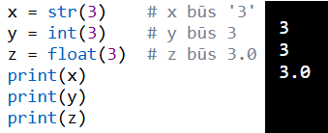


Mainīgie, to datu tipi, pamatdarbības darbam ar tiem programmēšanas valodā python
Mainīgais ir identifikators un tiek izmantots vērtību saglabāšanai.
Python valodā nav komandas mainīgā deklarēšanai.
Mainīgais tiek izveidots brīdī, kad tam pirmo reizi piešķir vērtību.
Mainīgie nav jādeklarē ar konkrētu tipu, un to tips var mainīties arī pat pēc iestatīšanas.
Ja nepieciešams norādīt mainīgā datu tipu, to var izdarīt ar pārveidošanu.

Slide 3



Mainīgo veidi
Lokālie mainīgie ir mainīgie, kas deklarēti funkcijas iekšpusē un kuriem ir darbības joma funkcijas ietvaros.
Globālos mainīgos var izmantot visā programmā, un to darbības joma aptver visu programmu. Globālos mainīgos varam izmantot gan funkcijas iekšpusē, gan ārpusē.
Mainīgais, kas deklarēts ārpus funkcijas, pēc noklusējuma ir globālais mainīgais. Python nodrošina atslēgvārdu “global”, lai funkcijas iekšpusē izmantotu globālo mainīgo. Ja mēs neizmantojam atslēgvārdu “global”, funkcija to apstrādā kā lokālo mainīgo.

Slide 4











Python datu tipi
Mainīgie var glabāt dažādu tipu datus, un dažādi tipi var veikt dažādas darbības.
Python pēc noklusējuma ir iebūvēti šādi datu tipi, kas iedalīti šādās kategorijās:
Teksta tips: str
Skaitliskie tipi: int, float, complex
Secību tipi: list, tuple, range
Kartēšanas tips: dict
Kopas tipi: set, frozenset
Loģiskais tips: bool
Binārie tipi: bytes, bytearray, memoryview
Tukšuma tips: NoneType

Slide 5
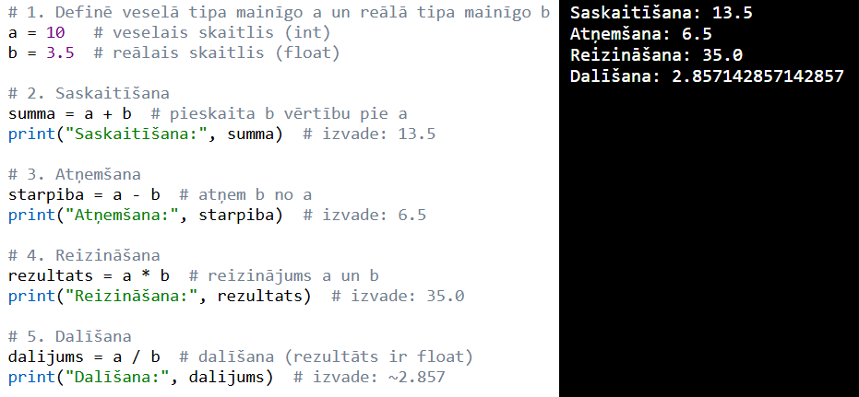
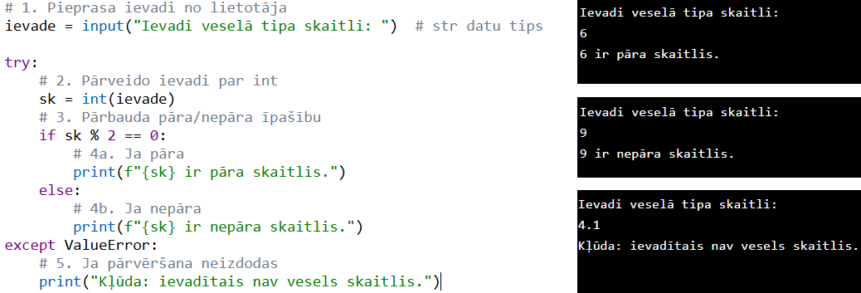
KODA PIEMĒRI
2. Lietotāju ievade un tipu pārveidošana
1. Aritmētiskie operatori un dažādi datu tipi

Slide 6
MĀCĪBU MATERIĀLa kopsavilkums
Izstrādāta kā prezentācija, izmantojot Miscrosoft Powerpoint.
Satur teorijas izklāstu par Python mainīgajiem, datu tipiem.
Caur attēliem tiek vizuāli parādīti koda fragmenti.
Pasniegti 3 programmēšanas uzdevumi ar komentāriem.
Izmantoti 3 dažādi informācijas avoti.

Slide 7
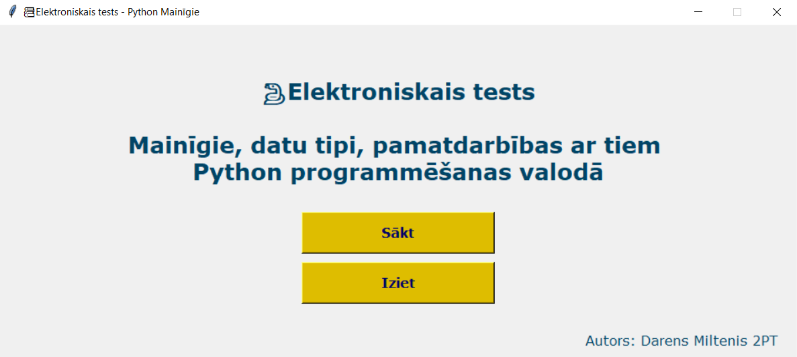
Elektroniskais tests
Izstrādāju elektronisku GUI testu, kas pārbauda lietotāja zināšanas no dažādiem aspektiem par Python valodas mainīgajiem un datu tipiem.

Slide 8







Programmu informācija
Tests tika realizēts ar mērķi, lai pārbaudītu zināšanas un atkārtotu par mainīgajiem un datu tipiem programmēšanas valodā Python.
Projektu realizēšanā tika izmantots:
Visual Studio Code (Izstrādes vide)
Tkinter (GUI)
Random (Nejaušo jautājumu secībai)
Github (koda mitināšanas platforma)
Interneta resursi (funkcionalitāte, jautājumi)
Mācību materiāli (GUI)
Mākslīgais intelekts (Neliela pielietošana)

Slide 9
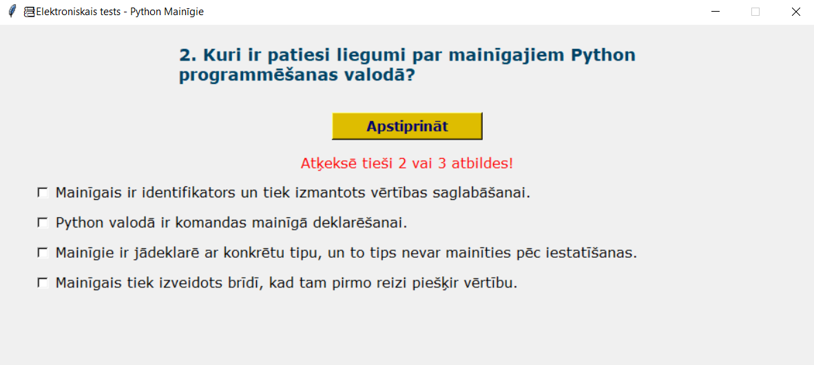
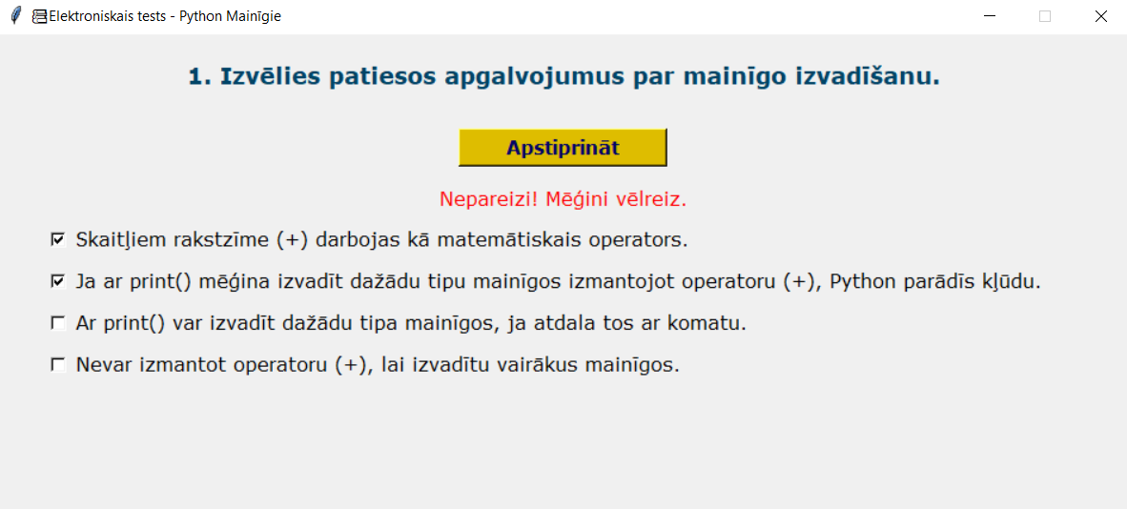
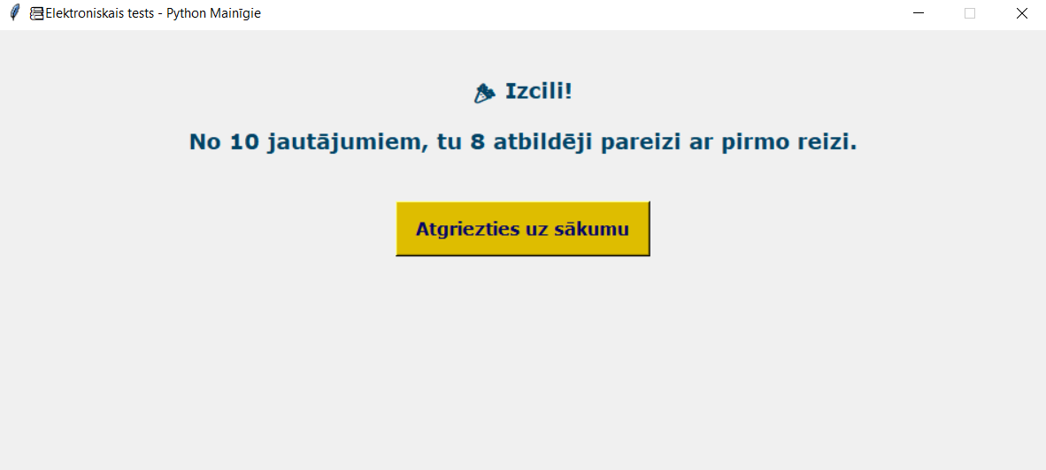
fUNKCIONALITĀTE
Sākuma logs ar testu uzsākšanas vai programmas aizvēršanas darbībām.
10 jautājumi par Python mainīgajiem.
Katrā jautājumā ir 4 atbilžu varianti.
Rezultāts tiek ieskaitīts tikai ar pirmo pareizo mēģinājumu.
Jaunus jautājumus neuzdod, līdz kamēr iegūst pašreizējo pareizi.
Beigās parāda rezultātu logu ar pogu, kas aizved uz sākuma logu.

Slide 10
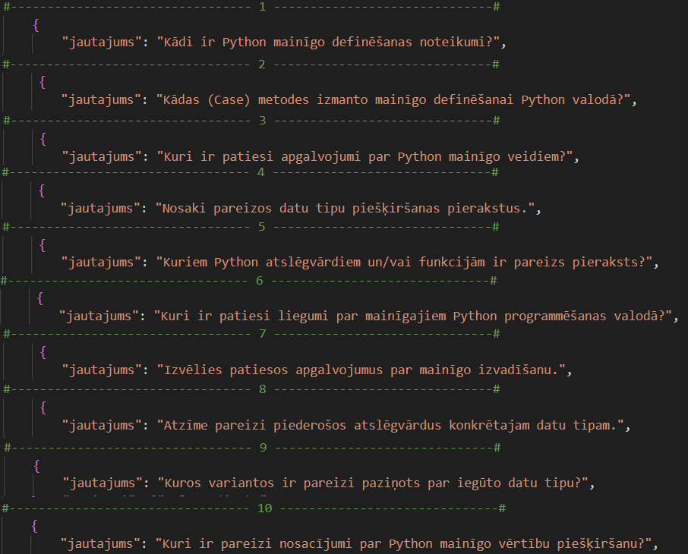
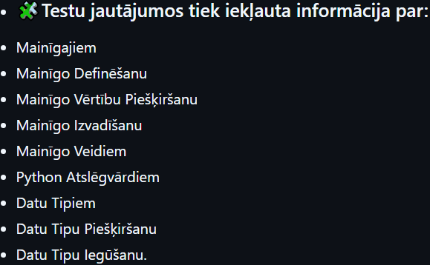
Testa jautājumi

Slide 11
Projekta darba gaita
08.06 – Meklēju informāciju, iesākta mācību materiāla izstrāde.
09.06 – Turpinu uzlabot mācību materiālu, iesāku elektroniskā testa izstrādi.
10.06 – Pabeidzu labot mācību materiālu un elektronisko testu, uztaisīju README, kas satur aprakstu par projektu.
11.06 – Izstrādāju gala prezentāciju, kas apkopo informāciju par tēmu.
Grūtības: atrast visderīgāko informāciju par tematu.
Ieguldītais laiks: Mācību materiālā ~ 7h | Elektroniskajā testā ~ 4h.
Koda apjoms ~ 288 rindiņas.
Veiktie commiti – 24.

Slide 12
IZMANTOTĀ LITERATŪRA
Python Variables [tiešsaiste]. [Skatīts 10.06.2025].
Pieejams: https://www.w3schools.com/python/python_variables.asp
Python - Variable Names [tiešsaiste]. [Skatīts 10.06.2025].
Pieejams: https://www.w3schools.com/python/python_variables_names.asp
Python Variables - Assign Multiple Values [tiešsaiste]. [Skatīts 10.06.2025].
Pieejams: https://www.w3schools.com/python/python_variables_multiple.asp
Python - Output Variables [tiešsaiste]. [Skatīts 10.06.2025].
Pieejams: https://www.w3schools.com/python/python_variables_output.asp
Python - Global Variables [tiešsaiste]. [Skatīts 10.06.2025].
Pieejams: https://www.w3schools.com/python/python_variables_global.asp

Slide 13
IZMANTOTĀ LITERATŪRA
Python Variables [tiešsaiste]. [Skatīts 10.06.2025].
Pieejams: https://www.geeksforgeeks.org/python-variables/
Variables in Python [tiešsaiste]. [Skatīts 10.06.2025].
Pieejams: https://realpython.com/python-variables/
W3Schools TryIt Editor [tiešsaiste]. [Skatīts 10.06.2025].
Pieejams: https://www.w3schools.com/python/trypython.asp?filename=demo_variables1
Google tulkotājs [tiešsaiste]. [Skatīts 10.06.2025].
Pieejams: https://translate.google.com/?sl=en&tl=lv&op=translate
ChatGPT [tiešsaiste]. [Skatīts 10.06.2025].
Pieejams: https://chatgpt.com/
Tēzaurs [tiešsaiste]. [Skatīts 10.06.2025].
Pieejams: https://tezaurs.lv/

Slide 14
IZMANTOTĀ LITERATŪRA
Grafiskā lietotāja saskarne [tiešsaiste]. [Skatīts 10.06.2025].
Pieejams: https://skolo.lv/mod/book/view.php?id=87381508
Convert Python file to exe [tiešsaiste]. [Skatīts 10.06.2025].
Pieejams: https://www.youtube.com/watch?v=bEBMo52OCis

Slide 15
PALDIES PAR UZMANĪBU!

